Slide 1


vakhta.xyz
Учёт времени и порядок на смене
Знайте, кто работает, что передано и готово ли оборудование.
Сергей, механик
ТО стенда завершено. Ожидает проверки
Для производств со сменной работой
01 / 20
Notes:
Vakhta (Вахта) помогает вести ежедневную работу производства: заказы и этапы, выпуск и качество, график и навыки, учёт времени, ТО и зарплаты. Сотрудники используют Telegram, руководители — веб-панель.
Footage: Pexels 3195703.
https://vakhta.xyz/

Slide 2
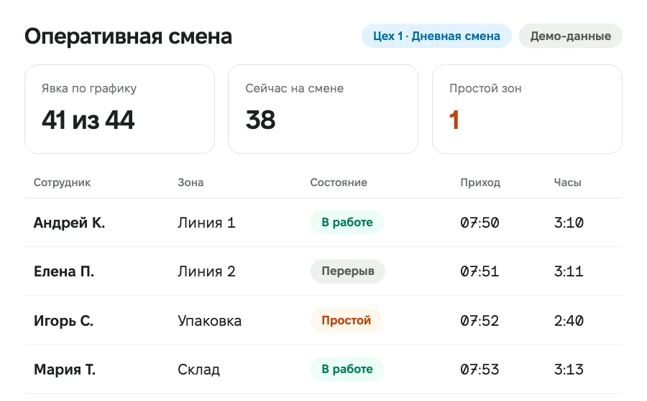
vakhta.xyz
Кто уже работает на смене?
Приход через QR или Telegram
Состояния работы и записанное время
История действий и завершение смены
Оперативная смена
Иллюстрация интерфейса с вымышленными данными. Реальный интерфейс развивается и может отличаться.
Без обязательного чек-листа — завершение в Telegram; с ним — отчёт и выходной QR.
02 / 20
Notes:
Кто уже работает на смене?
Оперативная смена
Записывайте приход, состояния работы и завершение смены. Мастер видит текущий статус, историю и переводы между местами работы.
Найдите сотрудника и просмотрите состояние и записанное время.
Мастер выполняет разрешённое действие с комментарием или оформляет перевод.
Без обязательного чек-листа завершите смену в Telegram; с ним — после отчёта через выходной QR.
Меньше поиска по сообщениям, больше контекста для решения.
https://vakhta.xyz/ru/features/operations/
Иллюстрация интерфейса с вымышленными данными. Реальный интерфейс развивается и может отличаться.

Slide 3
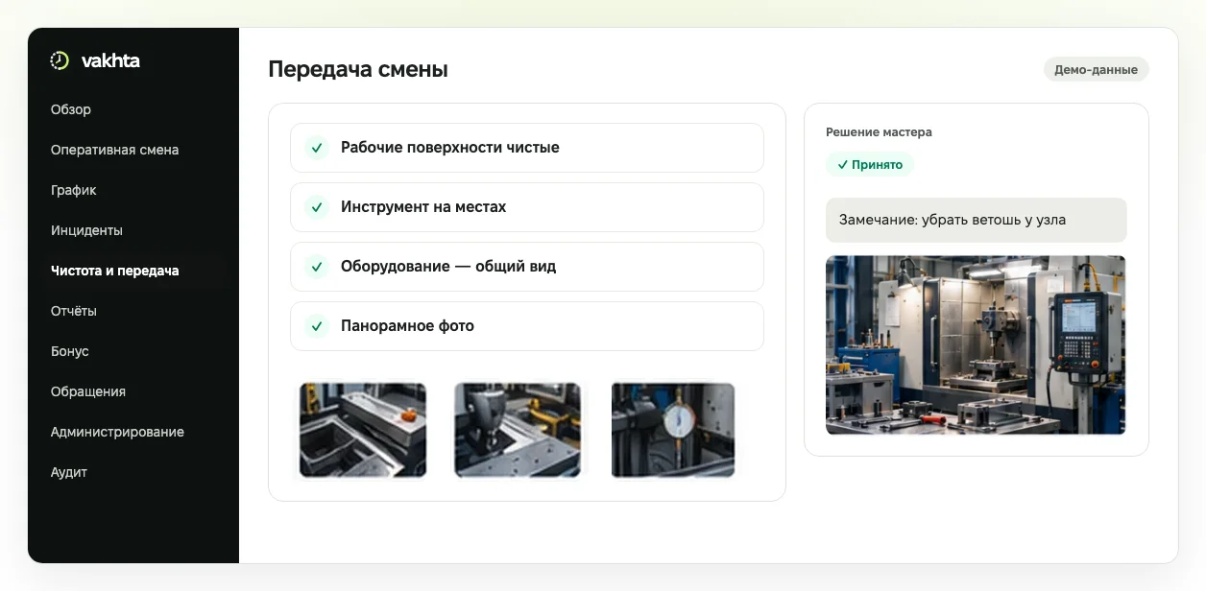
vakhta.xyz
Следующая смена принимает конкретное состояние зоны
Проверки и фото для каждой должности
Отчёт и замечания мастера вместе
Приёмка с историей передачи
Чеклисты + Конструктор чек-листов
Иллюстрация интерфейса с вымышленными данными. Реальный интерфейс развивается и может отличаться.
Требования чек-листа закреплены за сменой; решение по отчёту принимает мастер.
03 / 20
Notes:
Следующая смена принимает конкретное состояние зоны
Чеклисты
Для смены с обязательным чек-листом сотрудник готовит зону, заполняет пункты и добавляет фото. Мастер проверяет материалы, следующий сотрудник принимает зону.
Сотрудник проходит чек-лист своей должности и отправляет фото.
Мастер одобряет отчёт или оставляет конкретное замечание.
Следующая смена просматривает передачу и фиксирует приёмку.
Состояние зоны, замечания и решения сохраняются вместе между сменами.
https://vakhta.xyz/ru/features/handover/
Конструктор чек-листов
Создавайте проверки для должностей: пункты, обязательные фото и правила снимков. Версии сохраняют контекст старых отчётов.
Определите, что проверить и сфотографировать.
Привяжите чек-лист к должности.
Сотрудник проходит его пошагово в боте.
Стандарты становятся конкретными действиями.
https://vakhta.xyz/ru/features/checklists/
Иллюстрация интерфейса с вымышленными данными. Реальный интерфейс развивается и может отличаться.

Slide 4
vakhta.xyz
ТО выполнено. Кто принимает результат?
Плановая или аварийная работа
ТО · Упаковочная линия
Замена фильтра
Сегодня · 14:00
Механик подаёт результат в Telegram
Механик · Сергей М.
Работа отправлена на проверку
Ответственный проверяет и решает
Допуск после решения ответственного
Оборудование и ТО
Иллюстрация интерфейса с вымышленными данными. Реальный интерфейс развивается и может отличаться.
Подача результата механиком не заменяет проверку и решение о допуске.
04 / 20
Notes:
ТО выполнено. Кто принимает результат?
Оборудование и ТО
Приближается плановое ТО или оборудованию нужна аварийная работа. Назначьте исполнителя, дайте инструкцию и проверьте результат перед возвратом в работу.
Добавьте оборудование, инструкции и опубликуйте план ТО.
Назначьте плановую или аварийную работу, исполнителя и материалы.
Механик записывает результат через Telegram.
Ответственный проверяет выполнение и решает, возвращать ли оборудование в работу.
Дата следующего обслуживания и исполнитель известны заранее. Запись механика не заменяет решения ответственного лица.
https://vakhta.xyz/ru/features/maintenance/
Иллюстрация интерфейса с вымышленными данными. Реальный интерфейс развивается и может отличаться.

Slide 5
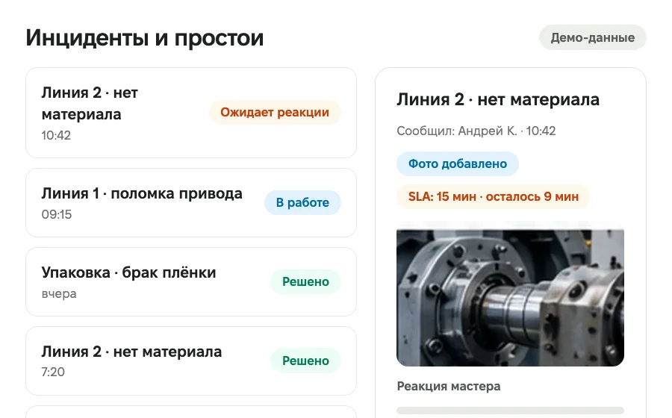
vakhta.xyz
Линия остановилась. Кто уже реагирует?
Причина, время и фото из цеха
Ответственный и эскалация
История реакции и результата
Простои и инциденты
Иллюстрация интерфейса с вымышленными данными. Реальный интерфейс развивается и может отличаться.
Записанная причина и реакция дают контекст для разбора повторных проблем.
05 / 20
Notes:
Линия остановилась. Кто уже реагирует?
Простои и инциденты
Сотрудник сообщает о препятствии через бот. Мастер видит причину, время, статус и историю реакции.
Сотрудник выбирает причину и добавляет описание или фото.
Ответственный получает уведомление; просрочки эскалируются по правилам.
Мастер фиксирует реакцию и результат.
Понятно, кто реагирует и что уже сделано. Повторные причины остаются в истории.
https://vakhta.xyz/ru/features/incidents/
Иллюстрация интерфейса с вымышленными данными. Реальный интерфейс развивается и может отличаться.

Slide 6
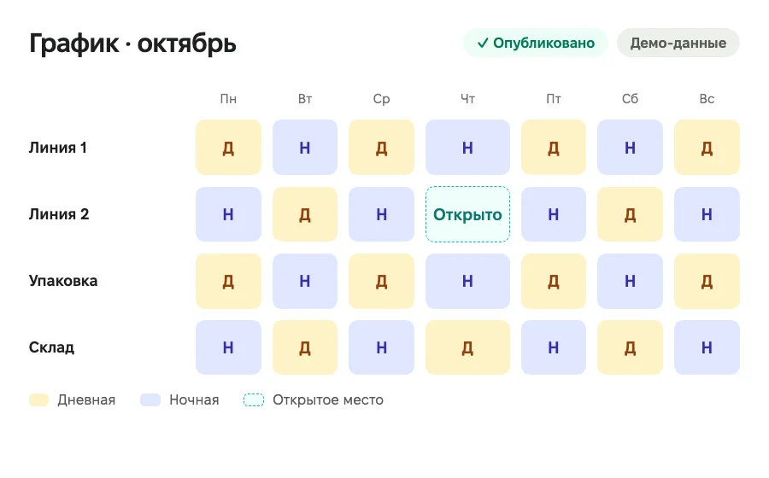
vakhta.xyz
Сотрудник не выходит на завтрашнюю смену
Заявка на отсутствие и открытое место
Доступность, навыки и предложения
Согласованный состав и публикация плана
График + Заявки
Иллюстрация интерфейса с вымышленными данными. Реальный интерфейс развивается и может отличаться.
План не фиксирует явку. Совпадение навыков не заменяет разрешения на работу.
06 / 20
Notes:
Сотрудник не выходит на завтрашнюю смену
График
В смене появилось открытое место. Проверьте доступность, навыки и покрытие, предложите работу и выберите человека для плана.
Выберите план, период и зону; проверьте отсутствия.
Просмотрите потребность, доступность и подготовку кандидатов.
Отправьте предложение и примите решение о составе.
Опубликуйте изменения плана и сообщите сотрудникам.
Руководитель видит основания замены до начала работы. План не является записью явки, а подбор не выдаёт разрешения на работу.
https://vakhta.xyz/ru/features/schedule/
Заявки
Сотрудник подаёт обращение в Telegram: от отсутствия или замены до коррекции, апелляции или предложения. Ответственный записывает решение; влияние на график зависит от типа.
Сотрудник указывает тип, период и причину.
Ответственный рассматривает запрос и записывает решение.
История показывает, кто и когда согласовал заявку.
Согласования не теряются в личных чатах.
https://vakhta.xyz/ru/features/requests/
Иллюстрация интерфейса с вымышленными данными. Реальный интерфейс развивается и может отличаться.

Slide 7
vakhta.xyz
Кого подготовили для этой работы?
Уровень и срок действия навыка
Навыки · Цех 1
Настройка линии
Елена П.
Подтверждение ответственным человеком
Уровень 3
Действует до 30.11
Покрытие нужной работы в подразделении
Покрытие подразделения
Навыки
Иллюстрация интерфейса с вымышленными данными. Реальный интерфейс развивается и может отличаться.
Подтверждённый навык — основание для решения руководителя, а не автоматический допуск.
07 / 20
Notes:
Кого подготовили для этой работы?
Навыки
Сотрудник отсутствует, а линии нужен человек с подходящей подготовкой. Просмотрите уровень, срок действия навыка и покрытие подразделения.
Определите навыки и требования должностей.
Проверьте уровень, срок действия и покрытие подразделения.
После работы рассмотрите запрос на подтверждение навыка с его основаниями.
Руководитель выбирает сотрудника и проверяет разрешения на работу.
Руководитель видит основание для выбора человека. Совпадение навыков не даёт доступа и не заменяет разрешения на работу.
https://vakhta.xyz/ru/features/skills/
Иллюстрация интерфейса с вымышленными данными. Реальный интерфейс развивается и может отличаться.

Slide 8
vakhta.xyz
Другой зоне нужен человек
Согласованный перевод во время смены
Перевод · текущая смена
Упаковка
До 10:30
Завершение одного места и начало другого
Сборка
С 10:30
Время и условия оплаты сохраняют контекст
Мастер указал причину
Переводы во время смены
Иллюстрация интерфейса с вымышленными данными. Реальный интерфейс развивается и может отличаться.
Перевод согласуется в пределах одной площадки; закреплённые условия оплаты сохраняются.
08 / 20
Notes:
Другой зоне нужен человек
Переводы во время смены
В 10:30 на другой зоне нужен сотрудник. Мастер согласовывает перевод с причиной, а записанное время остаётся за местом выполнения работы.
Выберите сотрудника, подразделение и зону в пределах площадки.
Завершите активное производственное участие, если оно есть, и укажите причину перевода.
Уполномоченный мастер подтверждает действие или согласовывает заявку сотрудника.
Просмотрите связанные части смены и выполните требования нового места.
Можно восстановить, где и когда работал человек. Перевод во время смены не меняет постоянного кадрового назначения.
https://vakhta.xyz/ru/features/transfers/
Иллюстрация интерфейса с вымышленными данными. Реальный интерфейс развивается и может отличаться.

Slide 9
vakhta.xyz
Нужные действия — в знакомом Telegram
Свой набор действий для специальности
Telegram · Механик
Мои работы
Механик видит работы и инструкции
Замена фильтра · Линия 2
Инструкция
Материалы
Адресные сообщения без общего чата
Отправить результат
Telegram по специальности + Сообщения
Иллюстрация интерфейса с вымышленными данными. Реальный интерфейс развивается и может отличаться.
Доступные действия зависят от роли, специальности и подключённых возможностей.
09 / 20
Notes:
Нужные действия — в знакомом Telegram
Telegram по специальности
Настраивайте доступные функции под работу сотрудника. Механик, уборщик, экономист и руководитель цеха получают подходящий набор действий.
Выберите специализацию и доступные функции.
Проверьте вид бота в контекстном предпросмотре.
Сотрудник использует разрешённые действия в том же Telegram-боте.
Сотруднику не нужно искать свои действия среди чужих задач. Права доступа и условия каждого действия остаются обязательными.
https://vakhta.xyz/ru/features/telegram/
Сообщения
Выберите сотрудников по подразделению или бригаде и отправьте каждому личное сообщение в Telegram с файлами или анкетой. Оно дойдёт и до ночной смены.
Найдите получателей по сотруднику или подразделению.
Добавьте текст, вложения или вопросы.
Проверьте отправление в соответствующем списке.
Рабочая информация приходит через привычный сотруднику канал.
https://vakhta.xyz/ru/features/communications/
Иллюстрация интерфейса с вымышленными данными. Реальный интерфейс развивается и может отличаться.

Slide 10
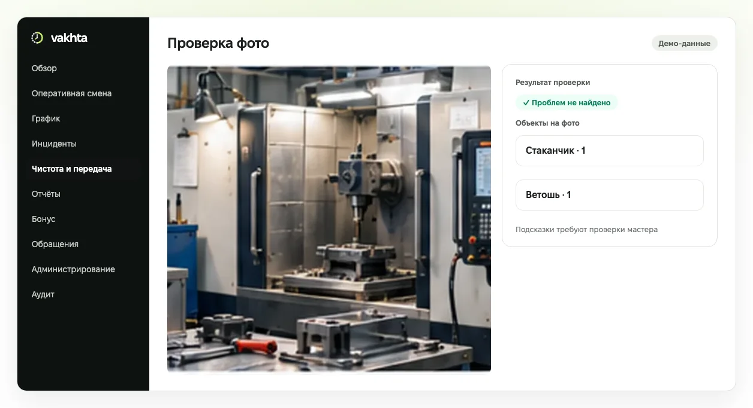
vakhta.xyz
У замечания к фото есть конкретное основание
Фото и правила рядом с отчётом
AI-подсказки при подключённом сервисе
Окончательное решение — за мастером
Проверка фото
Иллюстрация интерфейса с вымышленными данными. Реальный интерфейс развивается и может отличаться.
AI предлагает объяснение; мастер проверяет материалы и принимает решение.
10 / 20
Notes:
У замечания к фото есть конкретное основание
Проверка фото
Мастер обводит предметы на фото из отчёта об уборке и отмечает нарушения, а ИИ только подсказывает. Сохранённые проверки решают споры фактами.
Найдите фото по периоду или результату проверки.
Изучите материал и записанные замечания.
Используйте его для последовательного разбора качества.
Общий контекст для проверки чистоты. Ответственное решение остаётся за мастером.
https://vakhta.xyz/ru/features/photos/
Иллюстрация интерфейса с вымышленными данными. Реальный интерфейс развивается и может отличаться.

Slide 11
vakhta.xyz
Сотрудник видит, откуда берутся баллы
Один балл за одобренный чек-лист смены
Баллы за одобренную работу
Чек-лист смены
+1 балл
Свой результат в Telegram
Одобрено мастером
История сотрудника
История баллов и замечаний за месяц
Одобренный чек-лист · +1
Бонус
Иллюстрация интерфейса с вымышленными данными. Реальный интерфейс развивается и может отличаться.
Одобренный чек-лист — один балл за смену. Баллы отдельно от зарплаты.
11 / 20
Notes:
Сотрудник видит, откуда берутся баллы
Бонус
Каждый одобренный мастером чек-лист даёт сотруднику балл. История баллов и замечаний видна в панели и Telegram, поэтому основание премии понятно всем.
Мастер проверяет отчёт и записывает решение.
Сотрудник смотрит свои баллы в Telegram.
Руководитель видит итоги и историю за месяц.
Прозрачные основания для обсуждения вклада сотрудника. Учёт баллов не является расчётом зарплаты.
https://vakhta.xyz/ru/features/bonus/
Иллюстрация интерфейса с вымышленными данными. Реальный интерфейс развивается и может отличаться.

Slide 12
vakhta.xyz
От ставки и часов к сумме и остатку
Расчёт по условиям и времени
Зарплата · октябрь
Утверждённая ставка
Сумма к выплате от бухгалтера
Сумма к выплате от бухгалтера
150 ₴ / час × 160 ч
22 000 ₴
По ставке
Выплата записана
15 000 ₴
Запись фактической выплаты и остатка
24 000 ₴
Остаток
7 000 ₴
Зарплаты
Иллюстрация интерфейса с вымышленными данными. Реальный интерфейс развивается и может отличаться.
Запись выплаты не переводит средства. Начисление и сумма от бухгалтера — разные записи.
12 / 20
Notes:
От ставки и часов к сумме и остатку
Зарплаты
В конце месяца сверьте ставку, записанное время и начисления. Сумму к выплате вносит бухгалтер; отдельная запись сохраняет фактическую выплату.
Утвердите правила, ставку, доплаты и дату их действия.
Проверьте записанное время и неполные данные расчёта.
С нужными правами внесите сумму к выплате, определённую бухгалтером.
Запишите фактическую выплату или исправление и просмотрите остаток.
Меньше ручной сверки табеля с выплатами. Vakhta не переводит деньги, не рассчитывает налоги и не заменяет бухгалтерию.
https://vakhta.xyz/ru/features/payroll/
Иллюстрация интерфейса с вымышленными данными. Реальный интерфейс развивается и может отличаться.

Slide 13
vakhta.xyz
В отчёте есть расхождение. Где основание?
Потери, люди, деньги и полнота данных
Отчёты
Потери
Люди
Деньги
От периода к сотруднику или смене
12 ч
42
24 000 ₴
Полнота данных: пропуски видны отдельно
Записи и доступный экспорт для разбора
От периода к сотруднику или смене
Отчёты
Иллюстрация интерфейса с вымышленными данными. Реальный интерфейс развивается и может отличаться.
Отчёты опираются на записи; они не измеряют OEE и не доказывают первопричину.
13 / 20
Notes:
В отчёте есть расхождение. Где основание?
Отчёты
Найдите отклонение за период и откройте записи подразделения, сотрудника или смены. Отсутствующие данные нужно уточнить.
Выберите период и доступную область.
Просмотрите потери, людей, деньги или полноту данных.
Откройте детализацию и проверьте основания.
Используйте доступный экспорт для разбора.
Решение опирается на записи. Производственный выпуск и качество ведутся в отдельном модуле; отчёт времени не измеряет OEE.
https://vakhta.xyz/ru/features/reports/
Иллюстрация интерфейса с вымышленными данными. Реальный интерфейс развивается и может отличаться.

Slide 14
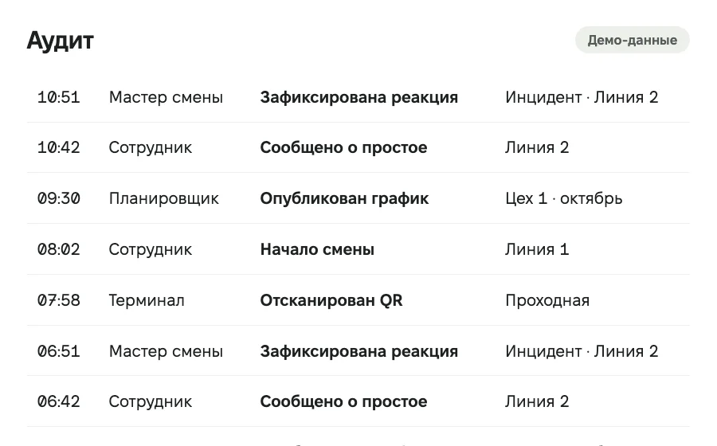
vakhta.xyz
Кто изменил запись и почему?
Автор и время действия
Основание и изменения значений
История аудита остаётся неизменной
Аудит
Иллюстрация интерфейса с вымышленными данными. Реальный интерфейс развивается и может отличаться.
Журнал аудита дополняется новыми событиями, а не переписывает предыдущие.
14 / 20
Notes:
Кто изменил запись и почему?
Аудит
Журнал фиксирует действия в панели и боте: автора, время, причину и значения до и после. Спорную ситуацию восстанавливают по записям, а не по памяти.
Отфильтруйте действие или объект.
Откройте детали записи.
Сравните значения до и после изменения.
Прослеживаемость для внутреннего контроля и разбора спорных ситуаций.
https://vakhta.xyz/ru/features/audit/
Иллюстрация интерфейса с вымышленными данными. Реальный интерфейс развивается и может отличаться.

Slide 15
vakhta.xyz
Начните со своей структуры и списка людей
Импорт структуры и людей из XLSX / CSV
Импорт · команда.xlsx
Колонки сопоставлены
Структура проверена
Сопоставление и проверка до сохранения
Сотрудники проверены
Предпросмотр
Подразделения, должности и права по области
Подтвердить импорт
Импорт данных + Сотрудники и настройки
Иллюстрация интерфейса с вымышленными данными. Реальный интерфейс развивается и может отличаться.
Импорт касается структуры и персонала, а не истории табелей или зарплат.
15 / 20
Notes:
Начните со своей структуры и списка людей
Импорт данных
Подготовьте структуру организации и список сотрудников без повторного ввода каждой строки. Импорт показывает результат до сохранения.
Загрузите файл для одной площадки и выберите дату действия.
Сопоставьте колонки, проверьте структуру и исправьте ошибки.
Подтвердите проверенный импорт.
Начало работы с готовой таблицы. Это импорт структуры и персонала, а не истории табелей, зарплат или автоматическая синхронизация с ERP.
https://vakhta.xyz/ru/features/imports/
Сотрудники и настройки
Опишите площадки, подразделения, зоны и должности, импортируйте сотрудников и выдайте роли с границами доступа. Каждый видит лишь свою часть производства.
Добавьте сотрудников или импортируйте список.
Настройте структуру и соответствующие роли.
Привяжите Telegram и подключите терминалы.
Единая структура для графика, явки и операционных процессов.
https://vakhta.xyz/ru/features/administration/
Иллюстрация интерфейса с вымышленными данными. Реальный интерфейс развивается и может отличаться.

Slide 16
vakhta.xyz
Незнакомое действие не останавливает работу
Инструкции и доступные пошаговые сценарии
Центр обучения
Справка · AI
Как опубликовать график?
Как изменить активный план?
Справочный AI-помощник в панели
1. Выберите план
Откройте график и выберите план.
2. Проверьте изменения
Объяснение на основе документации
Сотрудник сам подтверждает рабочие действия
3. Опубликуйте
Готовые ответы
Центр обучения + Справка с AI
Иллюстрация интерфейса с вымышленными данными. Реальный интерфейс развивается и может отличаться.
AI объясняет документацию, не просматривает записи компании и не меняет данные.
16 / 20
Notes:
Незнакомое действие не останавливает работу
Центр обучения
Инструкции, пошаговые сценарии и история обновлений доступны в панели. Центр обучения показывает материалы для вашей роли и возможностей.
Найдите инструкцию к нужной задаче.
Откройте доступный пошаговый сценарий.
Самостоятельно выбирайте записи и подтверждайте рабочие изменения.
Подсказка ведёт к следующему шагу. Завершение обучения фиксирует учебный прогресс и не выполняет рабочие действия вместо вас.
https://vakhta.xyz/ru/features/learning/
Справка с AI
Откройте справочного помощника в панели: готовые ответы на частые вопросы и объяснения процедур на основе документации.
Откройте помощника рядом с задачей; на телефоне — через боковое меню.
Выберите готовый ответ или задайте вопрос к документации.
Используйте объяснение и выполните нужные действия самостоятельно.
AI объясняет процедуры, а не просматривает записи компании и не меняет данные. Генерация ответов требует настроенного AI-сервиса.
https://vakhta.xyz/ru/features/support/
Иллюстрация интерфейса с вымышленными данными. Реальный интерфейс развивается и может отличаться.

Slide 17
vakhta.xyz
От заказа до принятого выпуска
Заказы, маршрут и работа этапов
Производство · Участок 1
Заказ №024 · 500 шт.
Участие людей и записанный выпуск
1 Резка
2 Сборка
3 Упаковка
Выпуск этапа: резка
Годные
480 шт.
Решения по качеству и переработке
Брак
10 шт.
На проверке
10 шт.
Производство
Иллюстрация интерфейса с вымышленными данными. Реальный интерфейс развивается и может отличаться.
Выпуск этапа — отдельная запись. Качество, переработка и допуск требуют решения.
17 / 20
Notes:
От заказа до принятого выпуска
Производство
Смотрите, на каком этапе заказ и что требует решения. Записывайте работу людей, результат этапа, брак и количество на проверке.
Сохраните заказ клиента и передайте выбранные позиции в производство.
Определите маршрут и этапы для работы подразделений.
Запишите фактическое участие сотрудников на этапе.
Зафиксируйте годный выпуск, брак и количество на проверке.
Примите решение по качеству или назначьте связанную переделку.
Руководитель видит движение заказа и основания решений. Выпуск одного этапа ещё не означает выполнение всего заказа.
https://vakhta.xyz/ru/features/production/
Иллюстрация интерфейса с вымышленными данными. Реальный интерфейс развивается и может отличаться.

Slide 18
vakhta.xyz
Предложение под ваши модули и команду
Индивидуальное предложение
1 месяц бесплатно
Модули
Команда
Возможности, которые нужны вашему предприятию.
Количество людей, которые будут работать в Vakhta.
Команда работает с модулями, согласованными для пилота.
Коммерческое предложение предоставляем в USD.
Платное продолжение — только после отдельного согласования.
Стандартная настройка и начальное обучение команды входят в согласованное предложение.
18 / 20
Notes:
Индивидуальное предложение для предприятия
Платное продолжение — только после отдельного согласования.
Стандартная настройка и начальное обучение команды входят в согласованное предложение.

Slide 19
vakhta.xyz
Запуск начинается с готовых данных
Сегодня
До 3 дней
За 30 дней
Демо
Настройка
Пробный месяц
Разбираем процесс вашего цеха.
Импортируем данные и согласуем настройки.
Работаете с согласованными модулями пилота.
Запуск до 3 дней
Для команды до 100 человек после получения всех нужных данных. С вашей стороны — один ответственный за подготовку данных и согласование настроек.
Отвечаем круглосуточно, 24/7.
support@vakhta.xyz
19 / 20

Slide 20

vakhta.xyz
Покажем Vakhta на вашем примере за 30 минут
Обсудим ваш процесс и следующий шаг
cal.com/vakhta/demo
sales@vakhta.xyz
vakhta.xyz
20 / 20
Notes:
Запишитесь на 30-минутное демо: покажем Vakhta на примере вашего цеха и договоримся о пробном месяце.
https://cal.com/vakhta/demo?utm_source=vakhta.xyz&utm_medium=referral&utm_campaign=demo&utm_content=ru_presentation
sales@vakhta.xyz
Fixel fonts by MacPaw and AlfaBravo, SIL Open Font License.

